Slide 1


CHỦ ĐỀ 8
HỌC TẬP VÀ RÈN LUYỆN THEO ĐỊNH HƯỚNG NGHỀ NGHIỆP

Slide 2


NHIỆM VỤ 5
Xây dựng và thực hiện kế hoạch phát triển sở trường liên quan đến ngành nghề lựa chọn trong tương lai

Slide 3
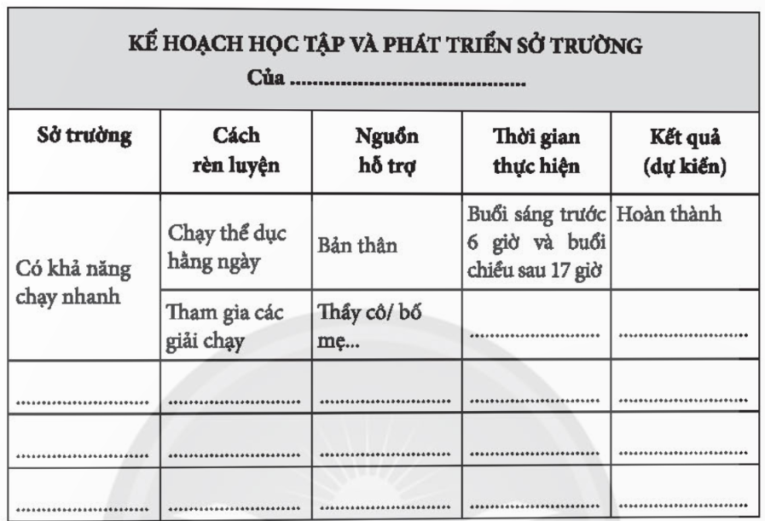
Lập kế hoạch để rèn luyện phát triển sở trường của bản thân
Tìm kiếm những hoạt động, việc làm liên quan đến sở trường của mình để tham gia nhằm phát triển sở trường của bản thân
Lập kế hoạch học tập và phát triển sở trường có liên quan đến ngành nghề lựa chọn; tổ chức, sắp xếp thời gian cụ thể cho các hoạt động

Slide 4
NHIỆM VỤ 6
Xây dựng và thực hiện kế hoạch học tập theo định hướng nghề nghiệp của bản thân

Slide 5


Thực hiện phiếu khảo sát

Slide 6
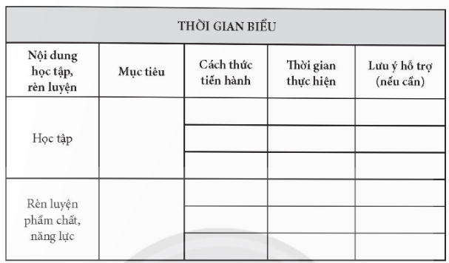

Lập thời gian biểu từ kết quả khảo sát

Slide 7
Thời gian biểu càng chi tiết càng dễ thực hiện.
Cần xây dựng thời gian biểu khoa học, phù hợp với bản thân
Nghiêm túc thực hiện những kế hoạch đã đặt ra

